Slide 1
Présentation P5

Slide 2
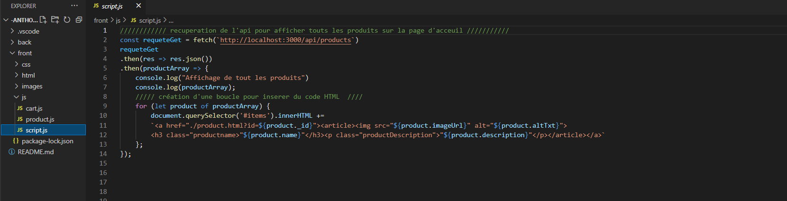
Code javascript de la page d’accueil

Slide 3
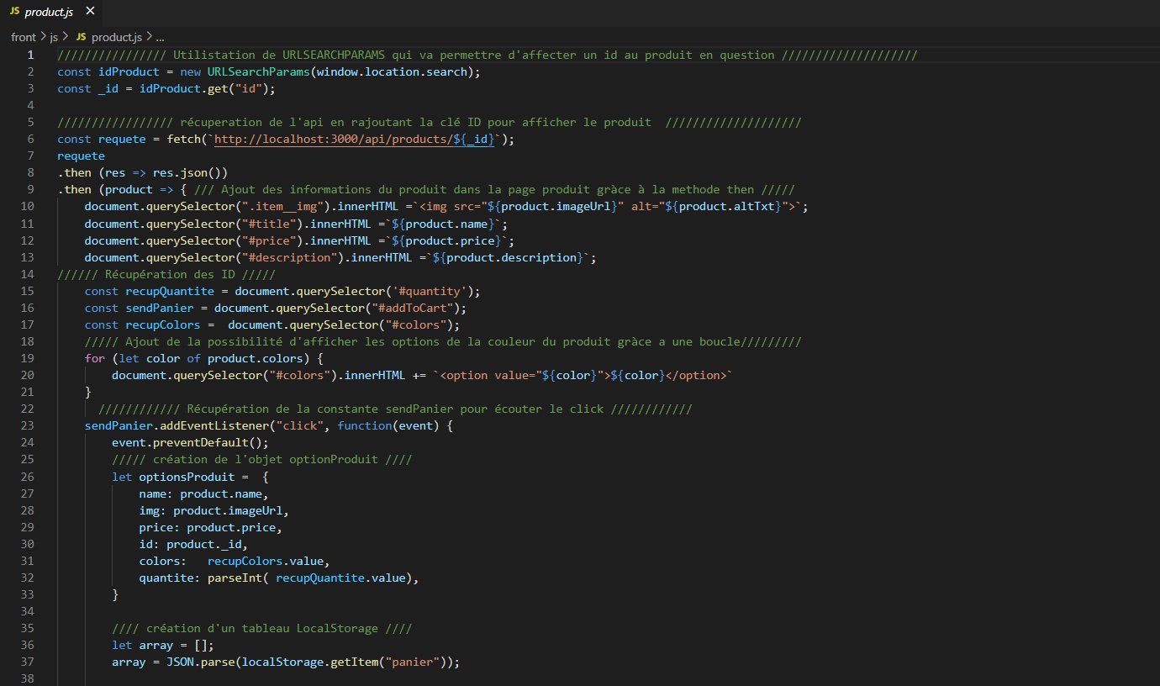
Code javascript de la page produit

Slide 4
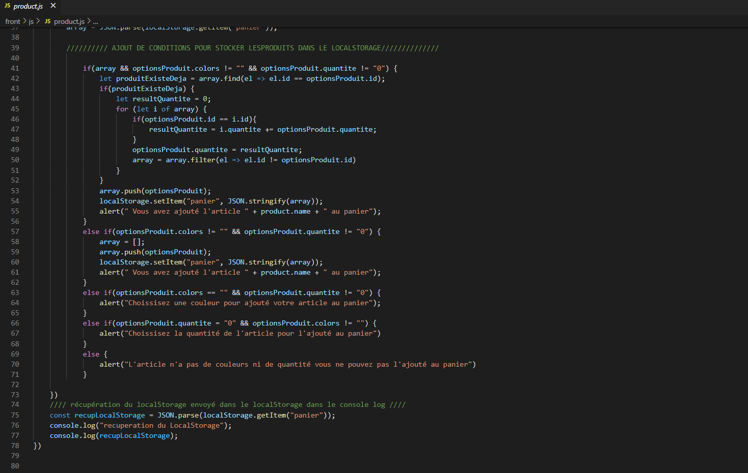
Code javascript de la page produit

Slide 5
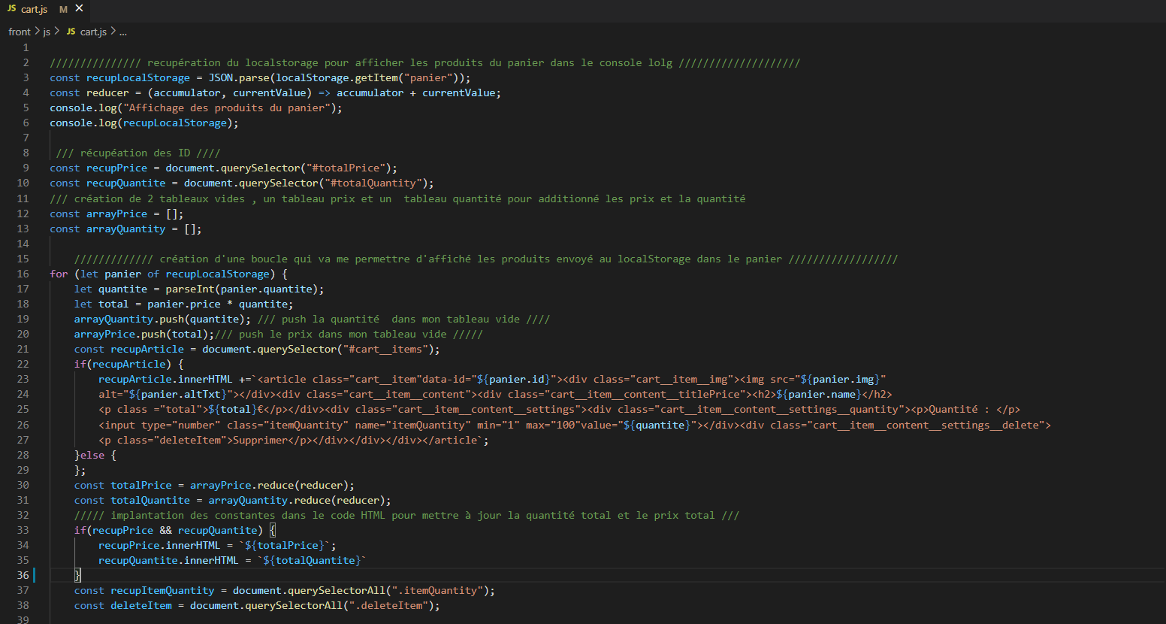
Code javascript de la page panier

Slide 6
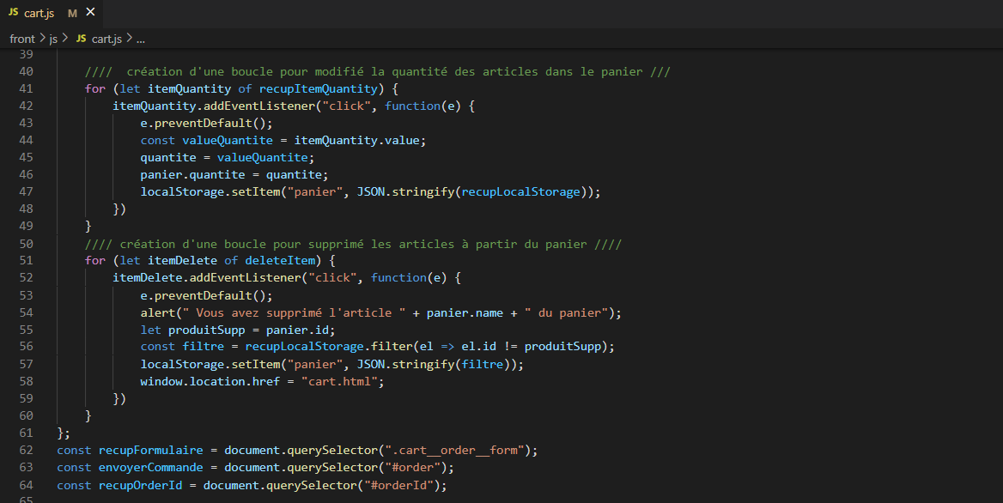
Code javascript de la page panier

Slide 7
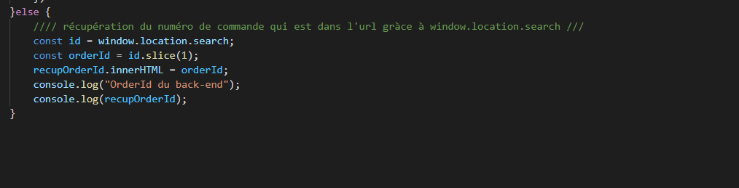
Code javascript de la page panier

Slide 8
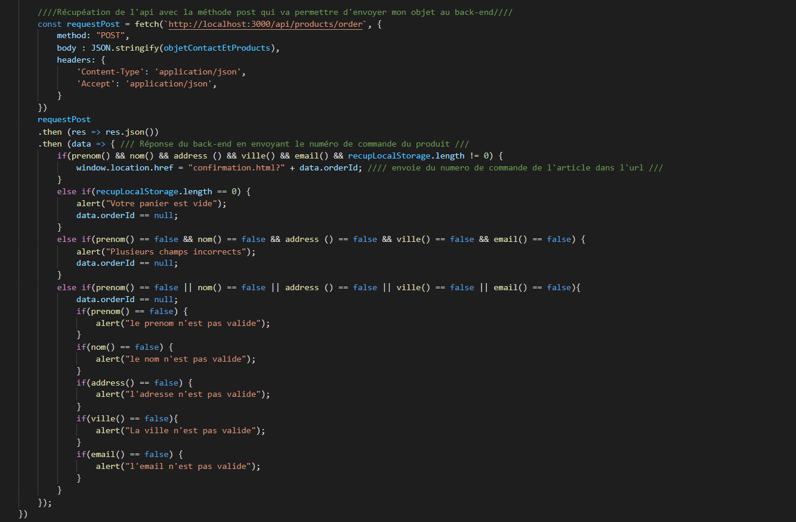
Code javascript de la page panier

